Slide 1
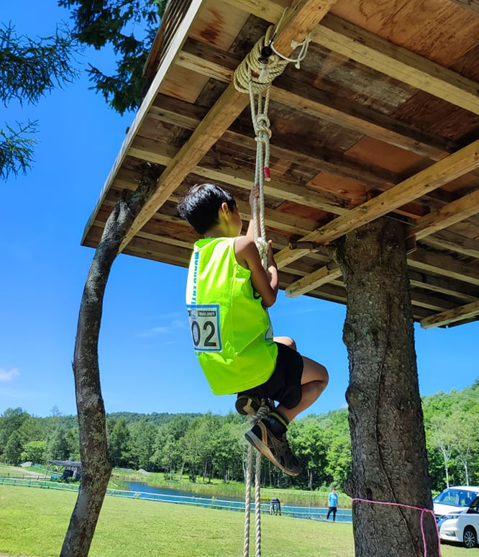
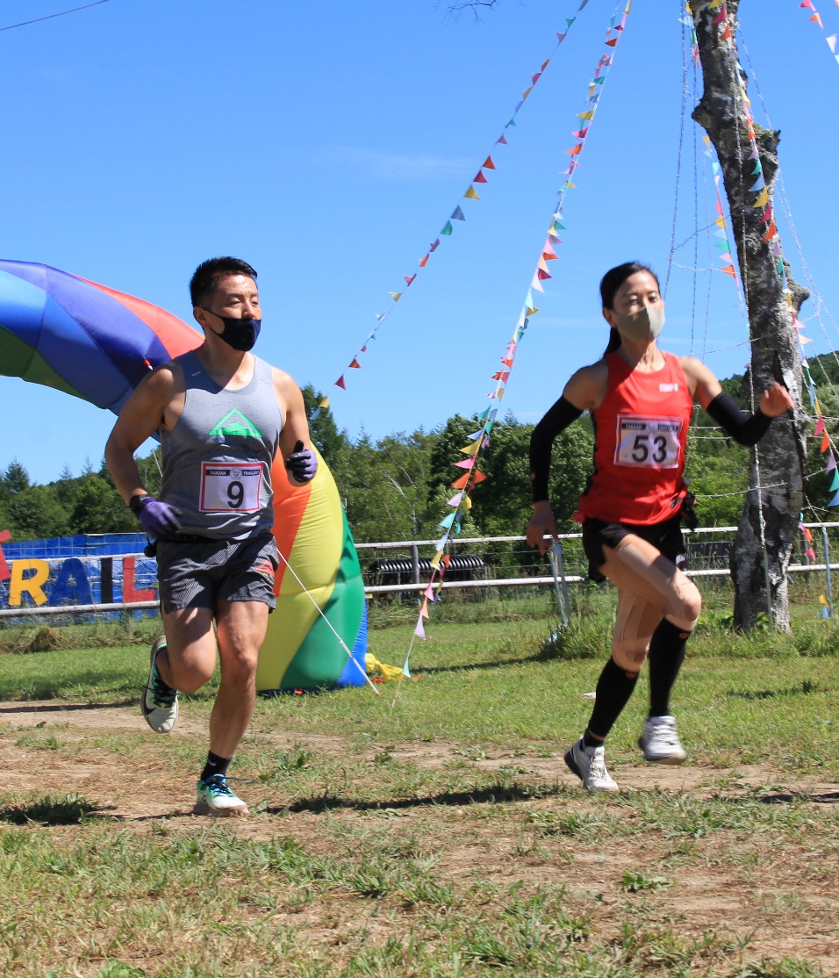

2
‐
株式会社 岩手マイタック
安俱里まほら岩手

Slide 2
１．開催概要
TARZAN TRAIL in YABUKAWA（開催2回目）
【2021年度実績】
メディア出演：IBCじゃじゃじゃTV、IBCニュースエコー
協賛：ベアレンビール、ムラサキスポーツ
後援：岩手日報社、IBC 岩手放送、岩手朝日テレビ、めんこいテレビ、テレビ岩手、エフエム岩手
【2022年要項】
開催日：2022年8月６日（土） 場所：盛岡市薮川外山４３６－１ まほら岩手
募集人数 200名（通常のマラソン大会だと2,000～10,000人規模。トレランだと100～2,000人規模）
参加費 A)アルティメット部門15km 8,000円 B) ビギナー部門7km 5,000円
C) 筋トレ部門2km 3,000円 D) キッズ部門3km 3,000円 E) ちびっこ部門400m 1,000円
※A~C は中学生以上、Dは小学生、Eは未就学児 対象 ※A~Dはペナルティあり
※親子部門は小学１～３年生 （ペナルティは親のみ）
表彰 各部門 男女３位まで
スケジュール（仮）
9:00 | ｱﾙﾃｨﾒｯﾄ部門
10:00 | ビギナー部門
10:30 | 筋トレ部門
12:00 | 午前終了・表彰式
 | 昼食 ジンギスカンBBQ
13:00 | キッズ・親子 部門
13:30 | ちびっこ部門
14:30 | 全体終了・表彰式

Slide 3
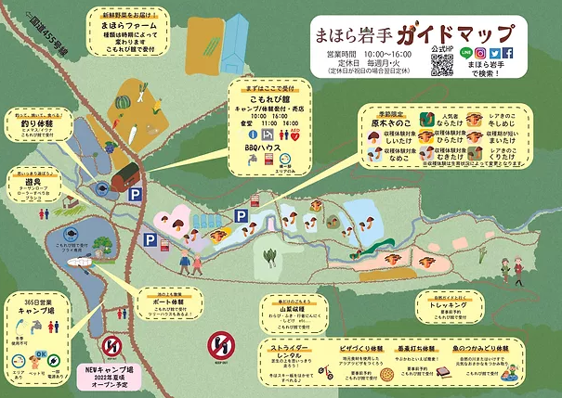
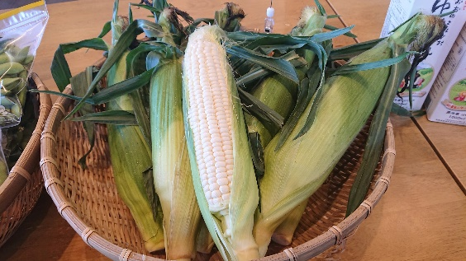
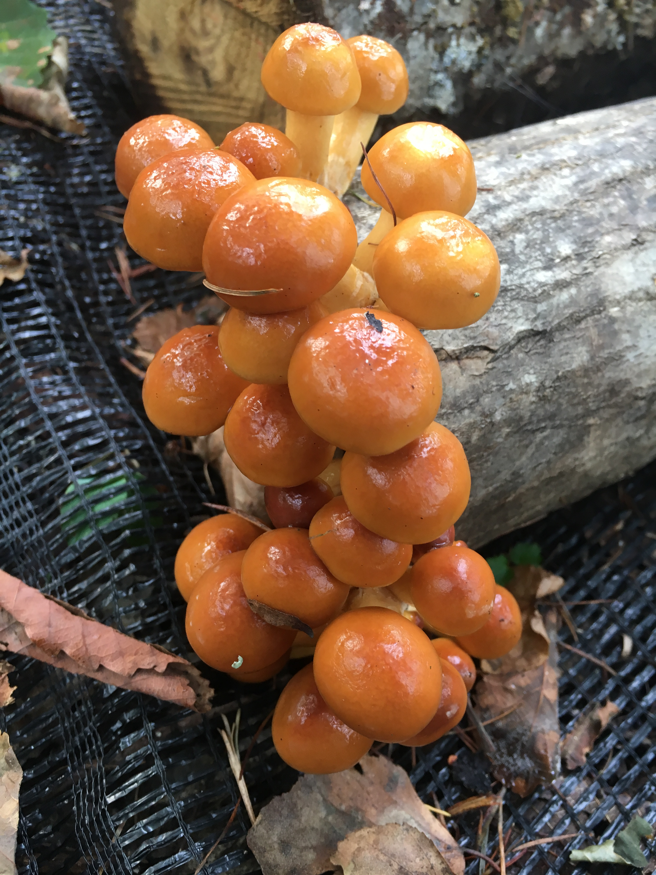
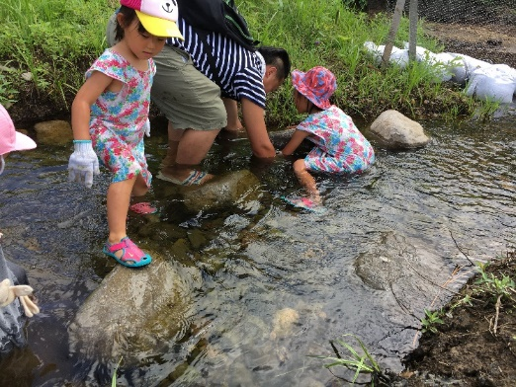
２．安俱里まほら岩手とは
農業×観光
子供から大人まで、自然に学び楽しむをモットーに作り上げていきます。
①生産部門・・・原木きのこ・畑
②イベント部門・・・キャンプ・レストハウス営業
釣り堀・各種イベント運営
③施設管理部門・・・東京ドーム１１個分の敷地管
キャンプ場や畑の整備・山の整備）

Slide 4
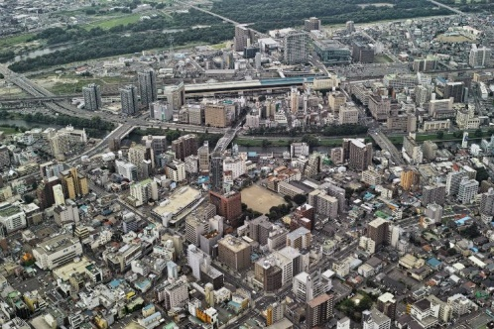
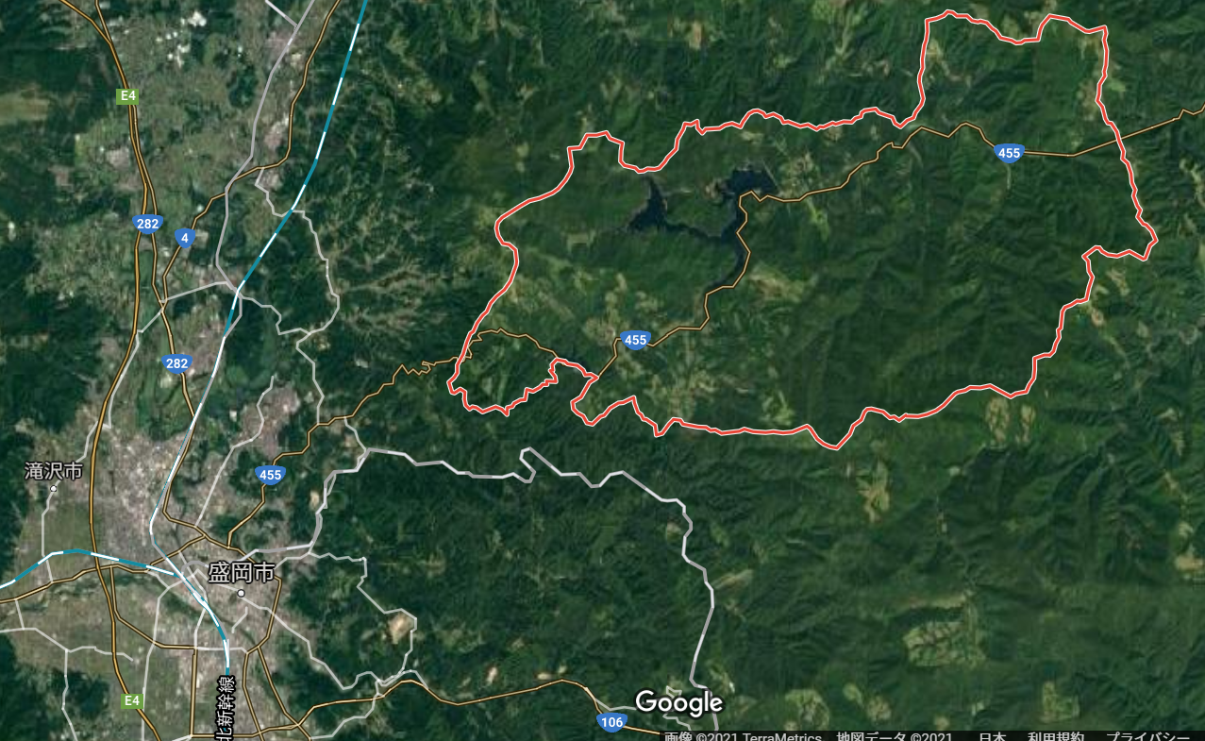
根底にあるのは薮川地域の活性化
・岩手県盛岡市薮川地域は、岩手県の県庁所在地・盛岡市ながらも町並みは真逆です。
・標高700m 本州一寒い場所として有名（戦前には何とマイナス30度台を記録）
・人口約1400人（小学生は1人だけ！）
・コンビニ無し、スーパー無し、宿泊施設無し
・駅無し、バスは数時間に1本
学校が閉校になり、地域の若い人たちは町を離れ、店はどんどん減っていく。。。
←盛岡市街地
薮川はここから車で約45分。
薮川地域
圧倒的に山!!
そんな薮川でなければできないことがしたい！
私たちは様々な面から薮川をＰＲしています
盛岡市街地

Slide 5
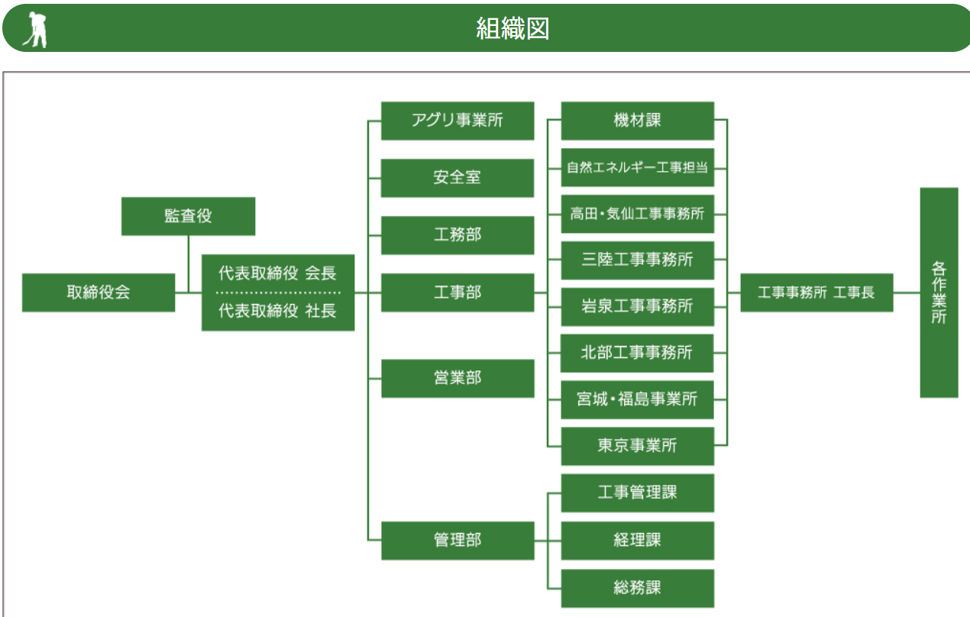
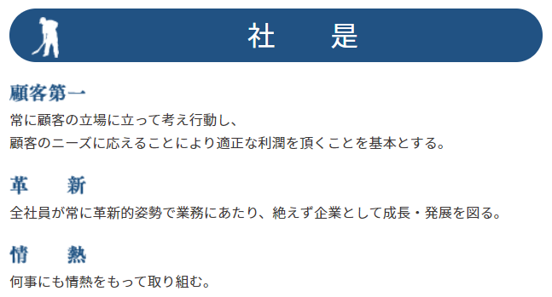
親会社は株式会社岩手マイタック
社 名
株式会社 岩手マイタック
本社所在地
〒020-0857 岩手県盛岡市北飯岡二丁目4番1号
TEL.019-601-8533
FAX.019-601-8534
HP. http://www.i-mitac.com/
資本金
8,000万円
設 立
2003年11月
従業員
204名（2016年6月1日現在）
代表者
代表取締役会長 太長根 穂
代表取締役社長 橋本 正彦
“あぐり村”で現代社会の課題へ挑戦！
・薮川地域の活性化
・一次産業減少への対策
・高齢者の二次雇用の場

Slide 6
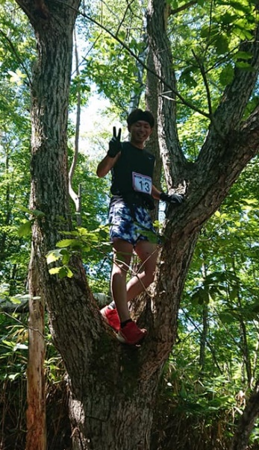
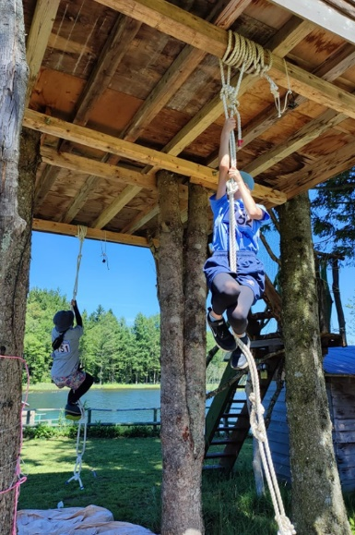
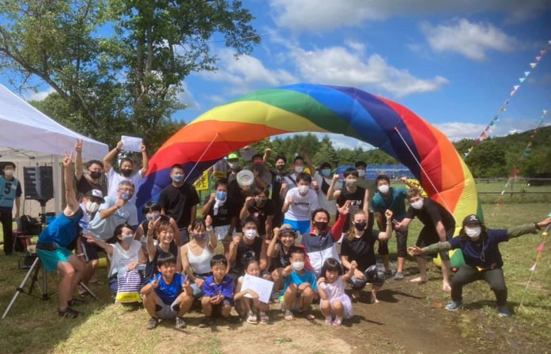
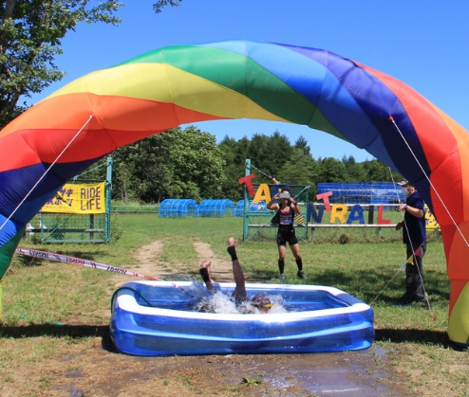
３．昨年度の実績
コロナ渦が収まらない状況で、初のイベント開催。
土木×自然を生かした筋力＋体力が必要な総合型アウトドアレースとして開催したが、TARAZANTRAILというジャンルの大会はなく（近いものでスパルタンレース）、どのような大会か伝わりにくかった。
パーソナルトレーナーの中軽米先生に協力いただき内容としては充実させることができた。
出場者は、他府県にわたり、この参加人数で関東方面から来たという実績は、そちらにも潜在ニーズがあるということだと思われる。
参加者からは、「来年も開催してほしい」との声や「もっときつくしてほしい。真夏なのでもっと水ポイントが欲しい」の声が多数
都道府県別 | 人数
岩手県 | 20名
宮城県 | 4名
青森県 | 4名
秋田県 | 3名
山形県 | 2名
東京都 | 2名
福島県 | 1名
神奈川県 | 1名
岐阜県 | 1名
合計 | 38名
部門内訳 | ｱﾙﾃｨﾒｯﾄ（7㎞） | 筋トレ（2㎞） | ショート（3㎞）
男 | 21名 | 5名
女 | 4名 | 2名 | 1名
小学生 男 | ― | ― | 4名
小学生 女 | ― | ― | 1名

Slide 7


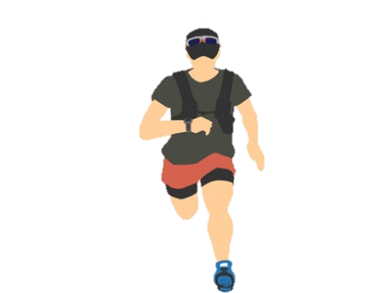

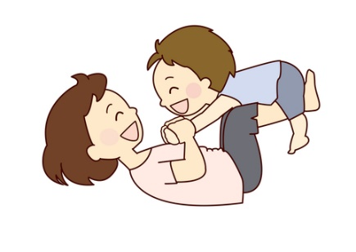



４．ターゲットとニーズについて
A.子どものたくましさUP目的
B.ザ・アスリート（ガチ勢）
スパルタンレースにいつもでてるけど、
自然のスパルタンも
おもしろそう！
せっかくなら優勝したい！！
ｱﾙﾃｨﾒｯﾄ部門
親子・キッズ部門
保育園（学校）の行事もコロナであまりなかったし
競争することも経験させてあげなきゃ・・・
いつもはフルマラソンに出ているが、あまり大会ないし・・・
少し変わってるけど体幹鍛えるためにもいいかも？！
YOUTUBEでみる
アスレチックみたいな大会？！やってみたい！お父さんとなら
出れるかな？！
C.筋トレ目的
D.体力UP目的
せっかくボディメイクがうまくいったから、試してみたいわ・・でも走るのはちょっと嫌だ・・・
今年の夏こそ
しっかりトレーニングして、趣味も増やして、婚活頑張るぞ！！
ビギナー
部門
筋トレ部門
【PR・告知方法】
ターゲットごとにより周知方法が異なる。
スポーツジムやスポーツ店へ、動員協力を依頼する。
大会を盛り上げるため、スポーツブランドへ協賛を依頼する。
ターザントレイル？
今年は山のぼりもしたいし、運動してみようかな・・・
私でもできるかな～

Slide 8
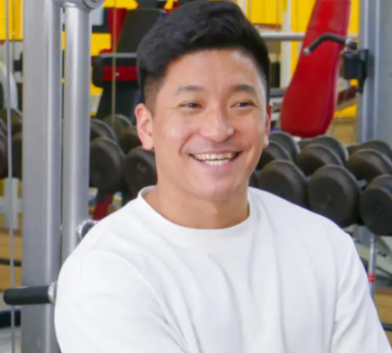
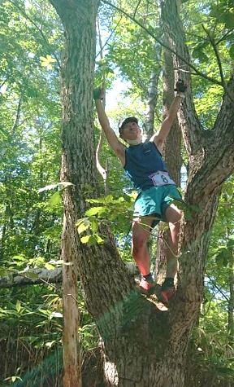
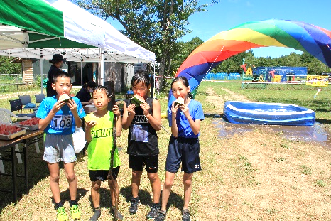
５．TARZAN TRAILの魅力・ポイント
１．筋力＋体力の総合的な力を磨くスポーツ
例）山を走る＋土のう運び、ロープのぼりなど
TARZAN TRAILという言葉にはなじみはないが、下記の言葉で表現可能
30代以上→サスケ
20代以下→アスレチックYOUTUBER
専門家NSCA認定 パーソナルトレーナー 中軽米敬太氏
によるミッション・コース監修のため、身体の様々な動きを網羅
２．冒険心、好奇心を育てるコース
子ども～大人まで楽しめる水上アスレチックを新設予定。
丸太を渡ったり、水に入ったり、通常しないことをすることで
冒険心を高めます。また、冒険心や好奇心は、脳を活性化させます。
３．大自然・田舎の夏を感じれる大会
青い空、緑の山、キラキラ光る川、おいしいスイカ
田舎の夏は、暑いけれどすがすがしい！！（平均最高気温28度！）
都会にはない空気、子どものころに体験した懐かしい空気を
体験することができます。
TARZAN
TRAIL
好奇心
筋トレ
体力
中軽米 敬太 トレーナー
【保有資格】
■NSCA認定 パーソナルトレーナー
■日本スポーツ協会認定
アスレティックトレーナー
【トレーナー歴】
■10年

Slide 9
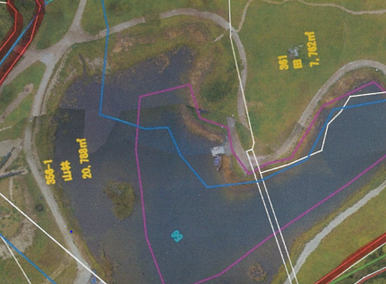
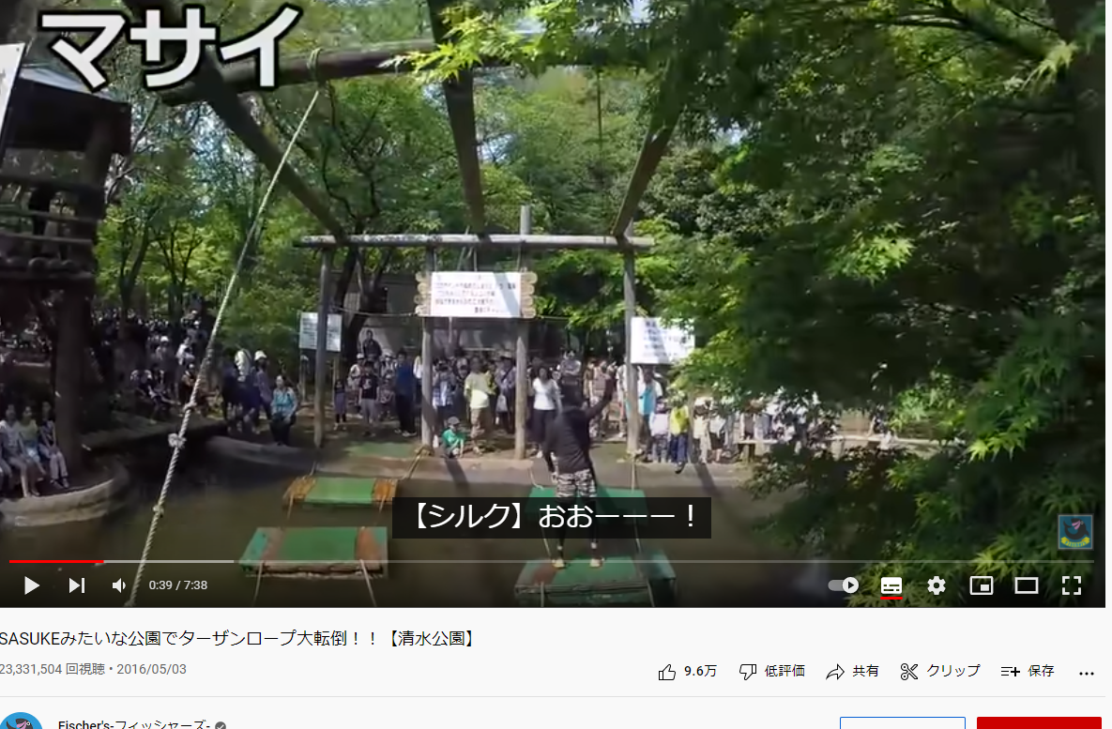
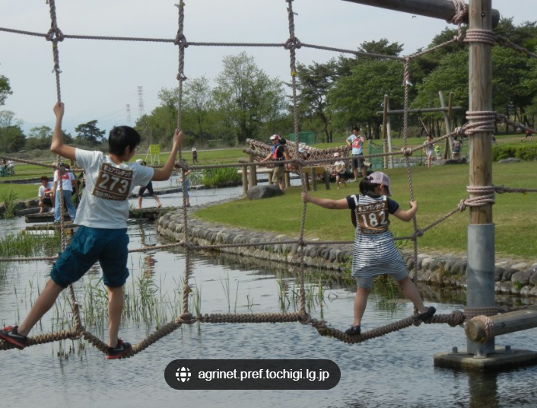

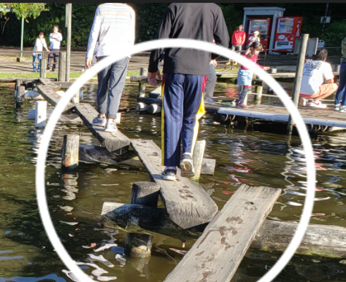
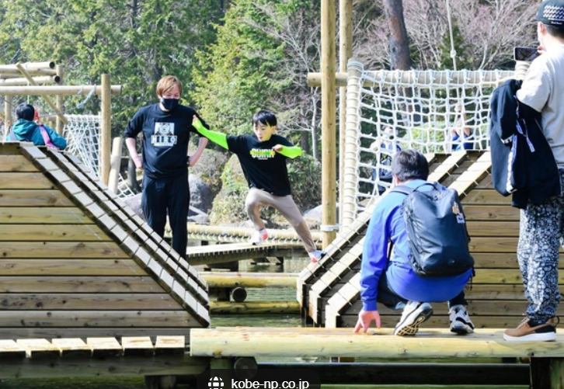
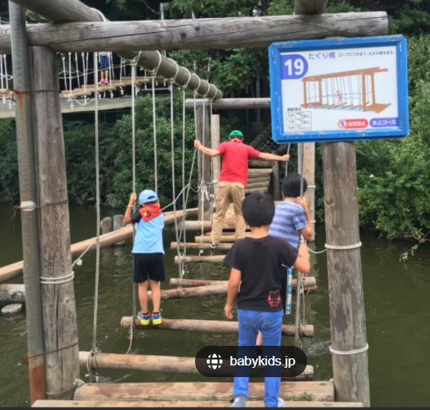
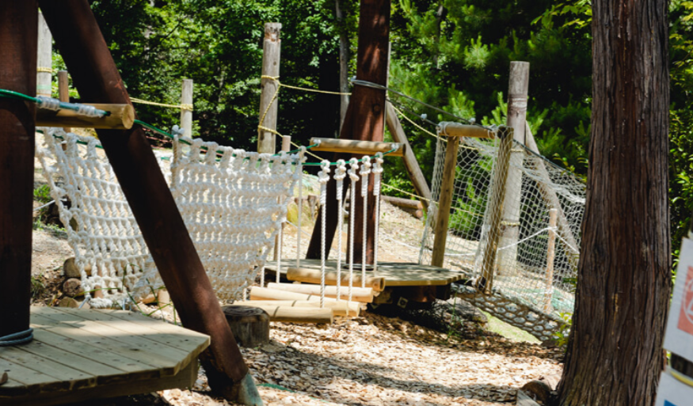
ショートコース
まほら岩手
アスレチックエリア
（完成予想図）
ロープ渡り
高さ変えていく
陸編
あまり高さを出さず、
難易度低め
丸太渡り

Slide 10
6.スケジュール
 | 4月 | 5月 | 6月 | 7月 | 8月
1.運営 | 上旬：要項決定 | 1日:エントリー開始（MSPO） | ボランティア アルバイト募集 | エントリー終了 | 事前説明会 6日：本番
2.アスレチック コース設営 | 中旬：製作開始 | 下旬：完成 | 上旬：設営開始 草刈り開始 看板設置 下旬：アスレチックOPEN予定 | 上旬：コース完成 | 6日：本番
3.広報 | 上旬：協賛向けチラシ作成、 第１回告知 中旬：協賛営業 | プレスリリース① | 上旬：YOUTUBE 撮影・告知 プレスリリース② | プレスリリース③ | 6日：本番

Slide 11
７．収支目標
収入 参加者200名を想定 |  |  | 支出
参加費ｱﾙﾃｨﾒｯﾄ | 720,000 | 8,000×90名 | レンタル | 50,000 | ﾃﾝﾄ、ﾐｽﾄ扇風機、矢印看板
参加費ビギナー | 250,000 | 5,000×50名 | アルバイト 救護ボラ | 160,000 | 20名×8時間
参加費筋トレ | 60,000 | 3,000×20名 | 講師謝礼 実行委員会謝礼 | 50,000 100,000 | 中軽米さん 10,000円×5名＋雨宮さん旅費
参加費キッズ・親子 | 90,000 | 3,000×30名 | 広告宣伝費 | 300,000
参加費ちびっこ | 10,000 | 1,000×10名 | 備品 | 60,000 | テープ、スプレー
BBQ | 60,000 | 2,000×30名 | 製作費（材料のみ） | 400,000 | 看板などこみ
キャンプ | 40,000 | 2,000×20組 | バルーン・音響 | 75,000 | エムスポ
食堂 | 60,000 | 1,200×50名 | 計測システム | 80,000 | エムスポ
アスレチック利用 （6月～） | 50,000 | 500×100名 | エントリーシステム | 20,000 | エムスポ（昨年利用）
協賛 | 100,000 | 協賛品含む | 賞品・参加賞 | 50,000
合計 | 1,440,000 |  |  | 1,345,000

Slide 12
８．協賛のお願い/種類
趣旨にご賛同いただき、協賛をお願いします
・まほら岩手が主体となり、「地域活性化」を目的としたスポーツイベントを行います。
・出場者だけでなく、家族やグループでの楽しめるよう、アスレチックの常設やＢＢＱやキャンプなどの付属コンテンツも充実させます。
・協賛いただきました企業様をＰＲするとともに、日々鍛錬を通じている出場者へ参加賞を用意します。
種類 | 金額
一般協賛 | ３万円~
出店協賛 | 当日ブース出店の人件費
物品協賛 | 数点~ 賞品を提供
障害物協賛 | 障害物の道具を提供
協賛のお返事は、
別紙をFAXまたはメール
m-takeshima@i-mitac.com
までお願いいたします。

Slide 13



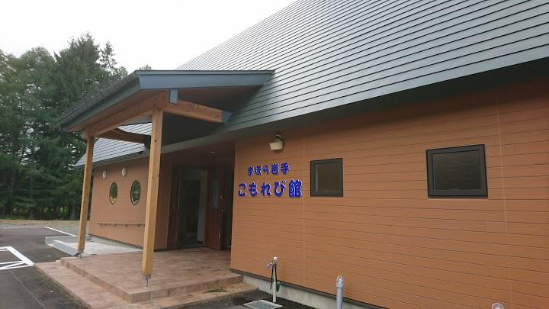
一般協賛メニュー
料金 | ３万 | ５万 | 1０万
TARZAN TRAIL出場無料券 | １名 | ２名 | ５名
幻のとうもろこし「ピュアホワイト」プレゼント | ５本 | １０本 | ３０本
HP、フライヤーにロゴ掲載 | 〇 | 〇 | 〇
ゼッケンにロゴ掲載 | × | 〇 | 〇
企業チラシ配布 | × | 〇 | 〇
施設パネルにロゴ掲載（通年掲示） | × | 中 | 大
ピュアホワイト300円／本
協賛企業
HP、フライヤーイメージ
ゼッケンイメージ
協賛企業様パネル

Slide 14
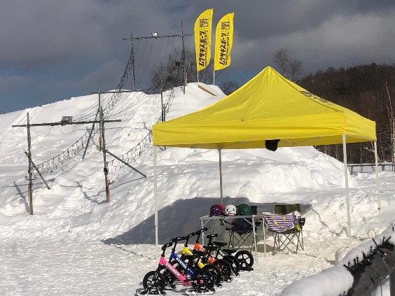
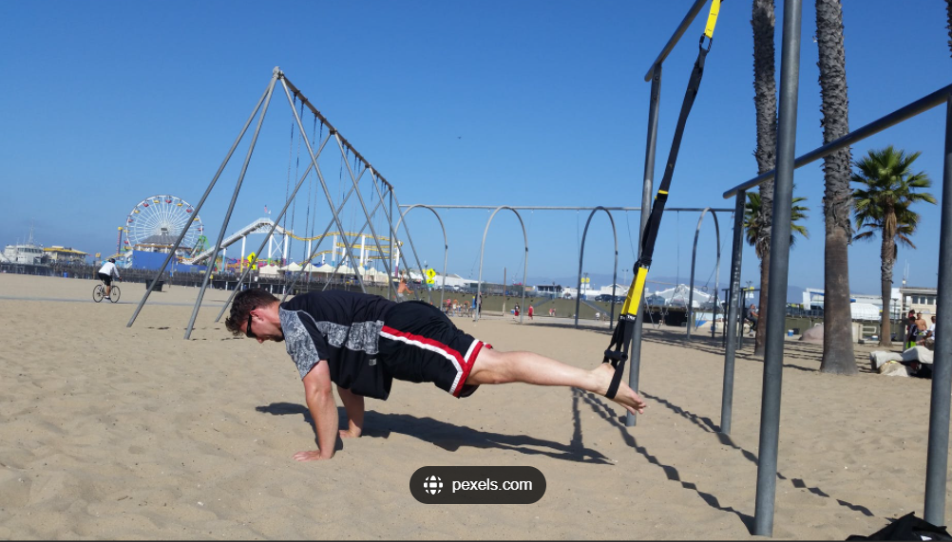
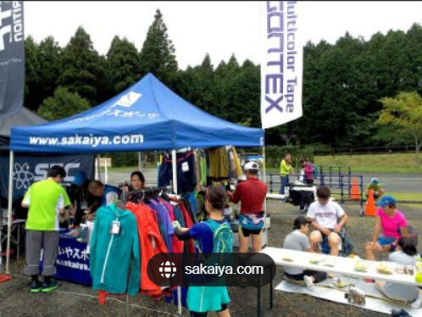
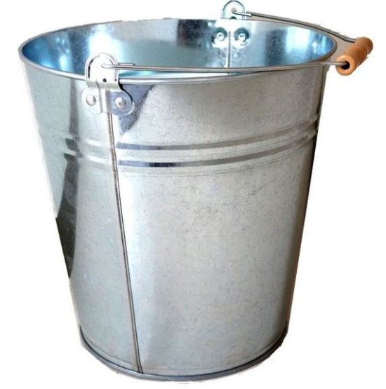
出店協賛・障害物協賛
出店協賛イメージ
イベントブースを設営
例）ムラサキスポーツ様
「氷の世界2022」
ストライダー体験会
障害物協賛イメージ
イベントブースを設営
例）フィットネスベルトを提供
→看板に企業名を表示
企業名
出店協賛イメージ
イベントブースを設営
例）スポーツウェアなど
の販売
写真はインターネットより
障害物協賛イメージ
イベントブースを設営
例）砂利運ぶバケツを提供
→バケツ・看板に企業名を表示
企業名
企業名

Slide 15
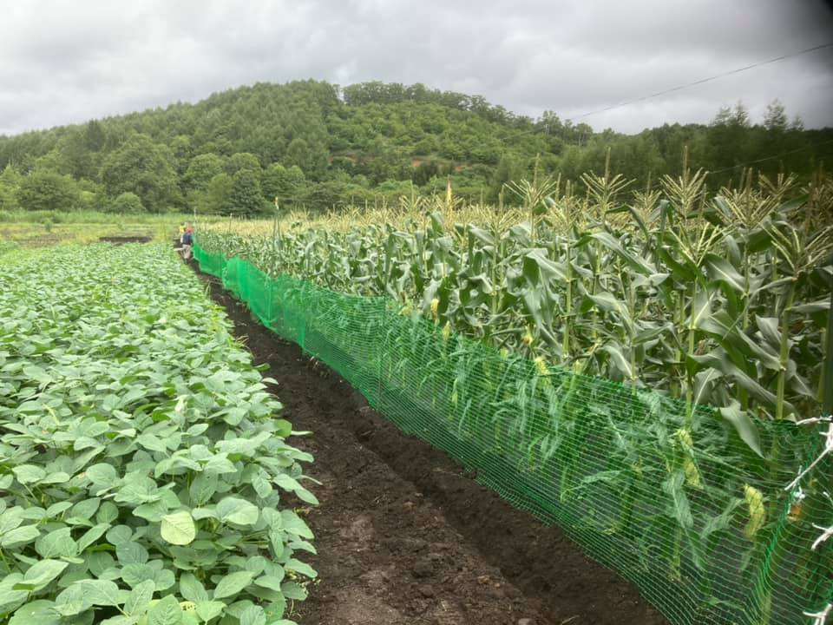
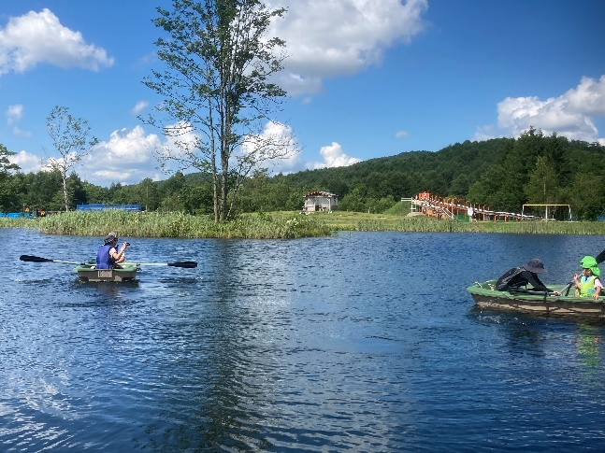
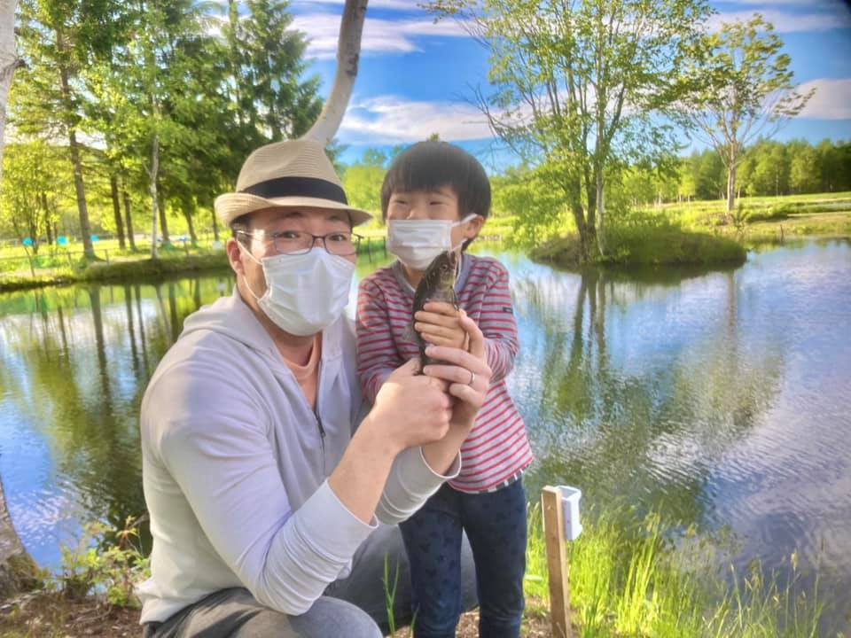
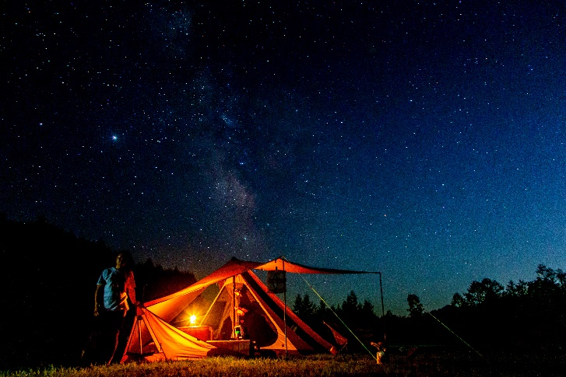
９．夏のまほら岩手で田舎を満喫！！
畑の収穫体験
とうもろこし
枝豆など・・・
ボート体験
力を合わせて池をぐるっと１周！
釣り体験
ヒメマス・
イワナの2種類
夜のキャンプ
天の川がみれる
可能性大！！
Photo by Akira Matsumoto

Slide 16
ストレスが多い世の中だからこそ、
田舎の大自然で
大リフレッシュできるイベントを！
ご協力、お願い申し上げます。

Slide 17
協賛申込・同意書
お忙しい中恐縮ですが、
運営の関係上、ポスター、フライヤー掲載は4月30日までにご返信ください。
別紙の内容に賛同し、下記の通り申込をいたします。
協賛メニュー（記載お願いします）
１．一般協賛 金額 円
２．出店協賛 出店内容 、人数 名
３．物品協賛 物品内容 、個数 個
４．障害物協賛 障害物内容 、個数 個
１の場合
（振込先）
岩手銀行 流通センター支店 普通 2032766 株式会社岩手マイタック
（持込） 株式会社岩手マイタック本社（盛岡市北飯岡二丁目４番１号）または
安俱里まほら岩手（盛岡市薮川字外山 436-1）へご持参願います。
２～４の場合
担当者より、連絡をさせていただきます。
お問い合わせ：安俱里まほら岩手 TARZAN TRAIL 実行委員会 竹嶋
TEL 019-681-5470 FAX 019-681-547
メール m-takeshima@i-mitac.com

